Slide 1
Муниципальное бюджетное образовательное учреждение Средняя общеобразовательная школа №6
Методическая разработка учебной темы
«Экономические системы»
на различных ступенях экономического образования школьников.
Выполнила учитель экономики
Бутылина И.Е.
Г.Богородск
2012 г.

Slide 2
Содержание
Пояснительная записка.
Цели и задачи раздела.
Учет возрастных и познавательных особенностей учащихся.
Возможности реализации различных форм обучения с использованием ИКТ.
Разработка учебной темы «Экономические системы».
Мониторинг.
Список использованной литературы.

Slide 3
Пояснительная записка
Тема «Экономические системы»
входит в стандарт среднего ( полного) общего образования по экономике (базовый уровень), обязательный минимум содержания основных образовательных программ,
включена в требования к уровню подготовки выпускников как элемент содержания, проверяемых на государственной (итоговой) аттестации выпускников IX классов общеобразовательных учреждений по обществознанию и элемент содержания, проверяемый на едином государственном экзамене по обществознанию.
Данная тема является базовой для успешного освоения такой темы, как «Экономическая роль государства», понимания особенностей развития современной российской экономики.

Slide 4
Цель данной методической разработки - раскрыть формы, средства, методы обучения, элементы современных педагогических технологий или сами технологии обучения и воспитания применительно к конкретной теме учебной программы.
Содержание методической разработки направлено на то, чтобы педагоги могли получить сведения о наиболее рациональной организации учебного процесса, эффективности методов и методических приемов,формах изложения учебного материала, применения современных технических и информационных средств обучения.
Данная методическая разработка содержит конкретные материалы, которые может использовать педагог в своей работе (поурочные разработки, тесты, задания с кратким и развернутым ответом, структурно -логические схемы, выход на цифровые образовательные ресурсы)

Slide 5
Элементы содержания, проверяемых на едином государственном экзамене по обществознанию
Обозначение задания в работе | Проверяемые элементы содержания | Коды проверя- емых элементов содержания | Коды проверяемых требований | Уровень сложности задания
А5 | Экономика и экономическая наука; экономические системы; роль государства в экономике; экономический рост и развитие; понятие ВВП | 2.1, 2.3, 2.13–2.15 | 1.5, 1.6 | Б

Slide 6
Перечень требований к уровню подготовки выпускников, достижение которого проверяется на едином государственном экзамене по обществознанию
Код раздела | Код контролируемого требования
Знать и понимать: | 1.5 тенденции развития общества в целом как сложной динамичной системы, а также важнейших социальных институтов 1.6 основные социальные институты и процессы

Slide 7
Элементы содержания, проверяемые на государственной (итоговой) аттестации выпускников IX классов общеобразовательных учреждений по обществознанию
Обозначение задания в работе | Проверяемые элементы содержания | Коды проверя- емых элементов содержания | Коды проверяемых требований | Уровень сложности задания
А 7 | Экономика, ее роль в жизни общества; товары и услуги, ресурсы и потребности, ограниченность ресурсов; экономические системы и собственность; производство, производительность труда; разделение труда и специализация; обмен, торговля; рынок и рыночный механизм | 3.1–3.6 | 1,2 | Б
А 9 | Экономическая сфера жизни общества (задание на обращение к социальным реалиям) | 3.1–3.12 | 3 | Б
А 10 | Экономическая сфера жизни общества (задание на анализ двух суждений) | 3.1–3.12 | 4 | П

Slide 8
Требования к уровню подготовки, проверяемому заданиями экзаменационной работы
Код раздела | Код контролируемого требования
1,2 | знать/понимать: 1.2 сущность общества как формы совместной деятельности людей 1.3 характерные черты и признаки основных сфер жизни общества уметь: 2.1 описывать основные социальные объекты, выделяя их существенные признаки; 2.2 сравнивать социальные объекты, суждения об обществе и человеке, выявлять их общие черты и различия 2.3 объяснять взаимосвязи изученных социальных объектов включая взаимодействия общества и природы, человека и общества, сфер общественной жизни, гражданина и государства) 2.4 приводить примеры социальных объектов определенного типа, социальных отношений; ситуаций, регулируемых различными видами социальных норм; деятельности людей в различных сферах 2.5 оценивать поведение людей с точки зрения социальных норм, экономической рациональности 2.6 решать в рамках изученного материала познавательные и практические задачи, отражающие типичные ситуации в различных сферах деятельности человека 2.7 осуществлять поиск социальной информации по заданной теме из различных ее носителей (материалов СМИ, учебного текста и других адаптированных источников)
3 | использовать приобретенные знания и умения в практической деятельности и повседневной жизни для: 3.1 общей ориентации в актуальных общественных событиях и процессах

Slide 9
В рамках Областной программы экономического образования школьников (5-11 классы) данная тема изучается на всех трех ступенях обучения: 6 класс ( по примерному тематическому планированию отводится 2 часа); 8 класс ( 3 часа); 10 класс (2 часа). Программой предполагается на каждой ступени экономического образования школьников формирование основных знаний и умений

Slide 10
Понятия | Умения
6 класс
Основные вопросы экономики: Что? Как? Для кого? Типы экономических систем: традиционная, командная, рыночная. Смешанная экономика. Экономические и неэкономические стимулы. | Различать, как решаются основные вопросы экономики в различных экономических системах. Различать традиционную, командную, рыночную экономические системы; смешанную экономику. Приводить примеры преимуществ экономических и неэкономических стимулов.
8 класс
Главные вопросы экономики. Понятие экономической системы. Традиционная экономика. Рыночная экономика. Сравнительная характеристика экономических систем. Смешанная экономика как способ объединения преимуществ командной и рыночной экономики. Российская экономика на современном этапе. | Выделять преимущества и недостатки различных типов экономических систем. Аргументировать необходимость перехода к смешанной экономике. Выделять особенности современной российской экономики, понимать трудности перехода от командной экономики к рыночной.
10 класс
Основные проблемы экономики. Экономическая система как понятие. Типы экономических систем: традиционная, рыночная, командная. Смешанная экономика. | Знать основные проблемы экономики. Приводить примеры решения основных проблем в различных экономических системах. Объяснять особенности хозяйственного механизма в различных экономических системах: способ регулирования экономической деятельности на макроэкономичесном уровне, системы стимулов и мотиваций, конкретных экономических связей между предприятиями и фирмами.

Slide 11
Цели и задачи раздела
Познавательная
познакомить обучащихся с понятиями: основные вопросы экономики Что? Как? Для Кого?, экономическая система, традиционная, командная, рыночная экономические системы, экономические и неэкономические стимулы;
выделять преимущества и недостатки различных типов экономических систем.
аргументировать необходимость перехода к смешанной экономике.
выделять особенности современной российской экономики, понимать трудности перехода от командной экономики к рыночной.
Развивающая
-развивать навыки учебной деятельности (составление СЛС, таблиц), работы с различными источниками информации;
- развивать умения размышлять, сравнивать, обобщать.
Воспитательная
– грамотно использовать информационные ресурсы

Slide 12
Учет возрастных и познавательных особенностей учащихся
Возрастные группы по Выгодскому. | Ведущий вид деятельности (ВВД) по Выгодскому. | Методы обучения по Бабанскому | Средства обучения | Виды уроков
Средний школьный возраст. (10(11) -14(15)) | Интимно- личностные общение в учебной и других видах деятельности. | Наглядность; практический метод обучения; метод самостоятельной работы. | Печатные пособия; Условно-графическая наглядность (графики, таблицы, дидактические материалы); Технические средства. | Комбинированный урок; Семинар-практикум; Школьная лекция; Устный опрос.
Старший школьный возраст (14(15) - 16(17)) | Учебно-профессиональная деятельность. | Наглядность; практический метод обучения; метод самостоятельной работы. | Проекционный материал; Печатные пособия; Условно-графическая наглядность; Технические средства. | Лекция; Лабораторная работа; Семинар-конференция; Семинар-практикум; зачет.

Slide 13
Возможности реализации различных форм обучения с использованием ИКТ
Формы обучения | Функции разных форм обучения | Формы реализации с использованием ИКТ
Практическая работа | 1.Закрепление теоретического материала, полученного в ходе занятий и самостоятельной работы. | 1.Упражнения по образцу, включенные в интерактивные цифровых образовательные ресурсы (плакаты, таблицы, тесты - задания с выбором ответа)
 | 2.Вооружение основными умениями и навыками, необходимыми для владения данной темой по программе. | 2. Упражнения в практическом применении формируемых умений и навыков в виде цифровых ресурсов (тренажеров).
 | 3.Формирование навыков исследовательской самостоятельной работы. | 3.Самостоятельное выполнение упражнений, заданий, входящих в цифровой образовательный ресурс
Семинар | 1.Углубление знаний по отдельным вопросам теории и практики предмета. | 1.Доклады учащихся и их последующее обсуждение, обмен мнениями по проблемам, вынесенным на семинар (с использованием мультимедийных презентаций, иллюстрирующих и структурирующих учебный материал)
 | 2. Развитие интереса к знаниям и к предмету. | 2.Выступление ученого или специалиста той или иной области ( просмотр видеоматериалов), ответы на вопросы и обмен мнениями по вопросам, затронутым в выступлении.
 | 3. Формирование самообразовательных навыков при изучении литературных источников, их конспектирования, анализа и систематизации знаний по теме (или темам). | Самостоятельный подбор материала и анализ его, представление результатов работы в виде мультимедийной презентации по теме.

Slide 14
Лекция | 1.Вооружение обучающихся информационно - познавательными и методическими знаниями, умениями и навыками. | 1.Начинать с четкой формулировки главной проблемы и раскрытия путей ее решения (постановка цели и оформление плана работы над темой представлены в мультимедийной презентации)
 | 2.Вооружение умениями отбирать содержание материала, в соответствии с ее целями, планом с логикой предмета или научного открытия. | 2.Раскрытие плана и знакомство с литературой по данной теме лекции (оформление гиперссылок в оформлении слайдов)
 | 3.Формирование потребности расширения своих знаний и превращение их в способы практической деятельности. | 3.Четкое структурирование содержания лекции (визуальное выделение опорных понятий, деление материала на блоки в интерактивных цифровых ресурсах).
 | 4. Повышение мотивации к изучению предмета. Знакомство с дополнительной информацией, включенной в цифровой ресурс. | 4.Обязательность обобщения по содержанию всей лекции (оформление заключительных слайдов в презентации, формулировка выводов) .
 |  | 5.Включение содержания лекций контрольных заданий-миниатюр.
 |  | 6.Записать тезисы, составить план интерактивной лекции, конспектирование.
Зачёт | 1.Выявление уровня усвоения материала. | 1. Беседа по материалам изученной темы
 | 2. Систематизация знаний по теме (или темам). | 2.Фронтальная беседа по вопросам, включенным в цифровой образовательный ресурс (слайд презентации).
 | 3. Выявление опорных знаний и усвоение ведущих понятий темы. | 3. Письменная работа по теории с ответом на вопросы. Дополнение презентации слайдами, предложенными обучающимися

Slide 15
Консультация | 1. Выявление и предупреждение индивидуальных затруднений обучающихся в ходе изучения материала (диагностика затруднений). | 1.Индивидуальные и групповые занятия, включенные в цифровой образовательный ресурс
 | 2. Оказание помощи в преодолении затруднений и углубление в суть изучаемой проблемы. | 2. Фронтальная беседа на занятии по изученному материалу с опорой на вопросы ресурса или задания обучающей программы .
Учебная конференция | 1. Обобщение материала по какому-либо разделу или большой теме. | 1. Доклады, выступления по собственным и совместным исследовательским проектам.
 | 2. Подведение итогов творческой работы коллектива увлечённых единомышленников. | 2.Защита рефератов ( презентация проектов).
 | 3. Формирование навыков исследовательской работы, самоанализа. | 3.Оценка результатов работы с литературными и другими источниками, использования мультимедиа средств (рефлексия).

Slide 16
Разработка учебной темы «Экономические системы». 6 класс

Slide 17
№ урока | Цели | Тип урока | Содержание | Средства обучения | Методы | Контрольное задание | Ресурсы
2.Типы экономических систем. Смешанная экономика. | Учащиеся выполняя проблемное задание вспоминают отличительные черты трех типов экономических систем, выявляют их преимущества и недостатки и подходят к пониманию необходимости перехода к смешанной экономике. | Обобщение и систематизация знаний | 1.Актуализация опорных знаний. Проверка домашнего задания. 2. Выполнение проблемного задания 3.Понятие смешанной экономики 4.Рефлексия | Обобщающая интерактивная схема Раб. тетр. с.30 №6 Обобщающая интерактивная схема | Групповая работа Работа со словарем Компьютерное тестирование |  | http://school-collection.edu.ru http://school-collection.edu.ru http://school-collection.edu.ru

Slide 18
8 класс

Slide 20
10 класс

Slide 21
Учитывая возрастные и познавательные особенности учащихся в 6 классе большое внимание уделяется наглядности (иллюстрации), чередованию различных видов учебной деятельности ( работа с текстом учебника, интерактивной схемой, схематичная запись материала в тетрадь). На уроке и при подготовке домашнего задания идет формирование навыков интерпретации и преобразования учебного материала из одной формы в другую (схема – развернутый ответ, таблица – обобщающая характеристика, определение).
В 8 классе особое внимание уделяется самостоятельной работе учащихся, формированию навыков работы с различными источниками информации, грамотному использованию информационных ресурсов, подготовке к ГИА.
В 10 классе идет систематизация и обобщение материала на основе самостоятельной работы с различными источниками информации, отрабатываются навыки грамотного использования информационных ресурсов, упор делается на задания с кратким и развернутым ответом (подготовка к ЕГЭ).

Slide 22
Безграничные потребности
Ограниченные ресурсы
Выбор
Экономическая рациональность
Главные вопросы экономики
Что? Как? Для кого?
Альтернативная стоимость
Типы экономических систем
Традиционная
Рыночная
Командная

Slide 23
Экономическая проблема
1.Выбор нужно делать в любой экономической системе, потому что:
Ресурсы (природные, человеческие, а также капитал) ограничены или редкостны.
Человеческие потребности не ограничены.
2.Использование ресурсов определенным способом для удовлетворения определенных потребностей означает, что те же ресурсы не могут быть использованы иным способом для удовлетворения иных потребностей.
3.Каждая экономическая система должна ответить на три главных экономических вопроса:
Что и сколько производить?
Как производить?
Для кого производить?
4.От того, как в данной стране решают главные экономические вопросы, зависит тип экономической системы (обычно, рыночная, командная или смешанная).

Slide 24
Критерии характеристики | Традиционная | Рыночная | Командная
1.Форма собственности ( Кому принадлежат блага?)
2. Механизм принятия хозяйственных решений ( Кто? Каким образом?)
3.Ответ на главные вопросы экономики Что? (Какие товары и услуги) Как? ( С помощью каких ресурсов и каким способом) Для кого? ( Кому предназначены товары и услуги)
4. Стимулы ( Экономические/ неэкономические)

Slide 25
Часть В. Задания с кратким ответом.
1. Какие слова пропущены в схеме.
Типы экономических систем
Традиционная ________
________ Централизованная
2. Ниже приведены характеристики экономики. Все они, за исключением одной, являются характеристиками рыночной экономики. Найдите и укажите то, что «выпадает» из данного ряда:
А) вмешательство в экономику со стороны государства посредством плана;
Б) свобода конкуренции;
В) Господство частной собственности;
Г) Свобода предпринимательства;
Д) Свободное ценообразование.

Slide 26
3. Установите соответствие между типами экономических систем и их характеристиками. К каждой позиции первого столбца подберите подходящую позицию второго столбца.
Типы экономических систем:
А) традиционная;
Б) рыночная;
В) централизованная;
Г) смешанная.
Характеристики:
Государственная собственность на средства производства;
Производство основано на ручном труде и отсталой технике;
Цены устанавливаются свободно на рынке;
Государство осуществляет регулирование экономических процессов, основанных на частной собственности и свободе предпринимательства;
Неограниченная свобода конкуренции;
Директивно планирование;
Свобода предпринимательства;
Не регулирование отрицательных внешних эффектов;
Фиксация цен посредством государственного плана;
Основная отрасль производства – сельское хозяйство.

Slide 27
4. Установите соответствие между типами экономических систем и государствами, в которых они являлись основой хозяйственной жизни общества. К каждой позиции первого столбца подберите подходящую позицию второго столбца.
Типы экономических систем:
А) традиционная;
Б) централизованная;
В) рыночная;
Г) смешанная.
Государства или догосударственные образования:
СССР в 30-80-е годы ХХ в.;
Великобритания в ХIХ в.;
Современная Россия;
Китай во второй половине ХХ в.;
Современные США;
Народы Сибири до ХVIII в.

Slide 28
5. Прочитайте приведенный ниже текст, каждое положение которого пронумеровано.
(1) Экономисты выделяют несколько типов экономических систем: традиционную, централизованную, рыночную, смешанную. (2) Как нам кажется, централизованная экономическая система оказалась менее эффективной, не смогла использовать возможности, которые открывались в связи с современным научно-техническим прогрессом. (3) Объективная реальность сделала необходимым проведение глубоких преобразований в экономике России с целью перехода к рыночной экономике. (4) По мнению большинства исследователей, переходный период не закончился и до настоящего времени.
Определите, какие положения текста носят:
А) фактический характер;
Б) характер оценочных суждений.

Slide 29
Часть С. Задания с развёрнутым ответом.
Объясните почему во всех развитых странах в настоящее время преобладает смешанная экономическая система. Аргументируйте своё объяснение тремя доказательствами.
Сформулируйте свою позицию: какая экономическая система, на ваш взгляд, является наиболее эффективной для нашей страны? Почему именно эта экономическая система? Приведите три обоснования в подтверждение своей позиции.
Вам поручено подготовить развернутый ответ по теме «Типы экономических систем и их распространение в различных регионах мира». Составьте план , в соответствии с которым вы будите освещать эту тему.

Slide 30
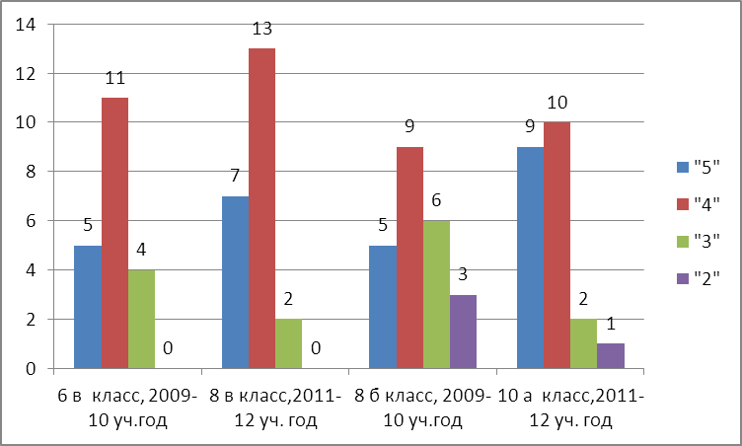
Мониторинг «Экономические системы»

Slide 31
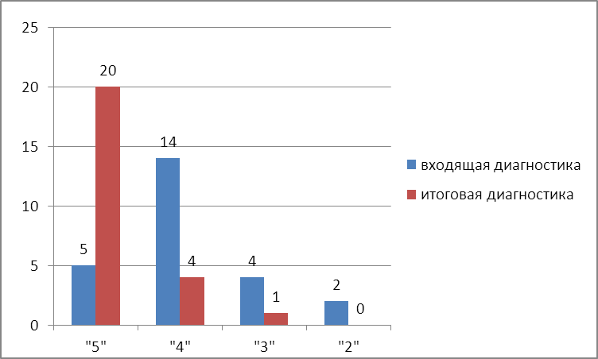
Результаты входящей и итоговой диагностики Диагностические работы проводились в 2011-12 учебном году в 6 «б» классе

Slide 32
Список использованной литературы
Азимов Л.Б. Преподавание экономики в школе: Основные экономические понятия.- М.:Финансы и статистика,2008
Лавренова Е.Б. Сборник заданий по экономике для подготовки к ЕГЭ: Пособие для 10-11 классов.-М.:Вита-Пресс, 2010
Преподавание курса «Основы экономической теории». Пособие для учителя 10-11 классов общеобразовательных учреждений с углубленным изучением экономики. Под ред. С.И. Иванова – М.: Вита-Пресс, 2010
Савицкая Е.В. Уроки экономики в школе: В 2 кн. Кн.1. Пособие для учителя. – М.: Вита-Пресс,2009
http://fipi.ru
http://fcior.edu.ru/
http://school-collection.edu.ru
http://1september.ru
http://www.uchportal.ru/
http://pedsovet.org
http://www.zavuch.info

